Slide 1
STM32MP1開發簡介與規劃
Kevin
2020/03/18

Slide 2
Outline
Embedded Linux簡介
Embedded Linux I/O 介面簡介
Embedded Linux 系統組成
STM32MP157A-EV1 開機方式
驅動程式
Yocto Project 簡介
Image 製作與燒錄
開發環境建置與程式編譯
軟體的溝通方式與架構
動態載入檔規劃
產品開發規劃

Slide 3

Embedded Linux 簡介
Embedded Linux 的含意是 Linux 系統應用於 Embedded System，所謂 Embedded Linux 系統就是 Linux 系統
Linux 是由 Unix 所衍生出來的作業系統
Linux 是基於 GPL 的基礎下的產物，因此任何人皆可以自由取得 Linux 及商品化
符合 POSIX 標準，可編譯與執行大多數自由軟體
開發 Embedded Linux 就是軟體開發的工作
Linux 主機上可以同時允許多人上線工作，以 RMCARD 的觀點來看就是可允許有多個 admin 和多個 viewer 同時登入

Slide 4
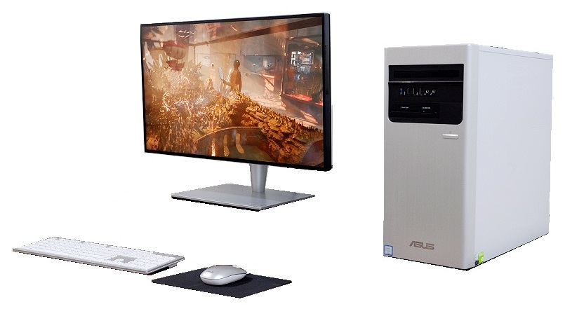
Windows 系統 I/O 介面
個人電腦
Input :
滑鼠 (USB)、鍵盤 (PS2 or USB)
Output :
螢幕 (VGA or HDMI)
遠端登入桌面
Input :
滑鼠、鍵盤透過軟體 (Ethernet)
Output :
螢幕透過軟體 (Ethernet)
Internet
VGA
PS2 / USB
USB

Slide 5
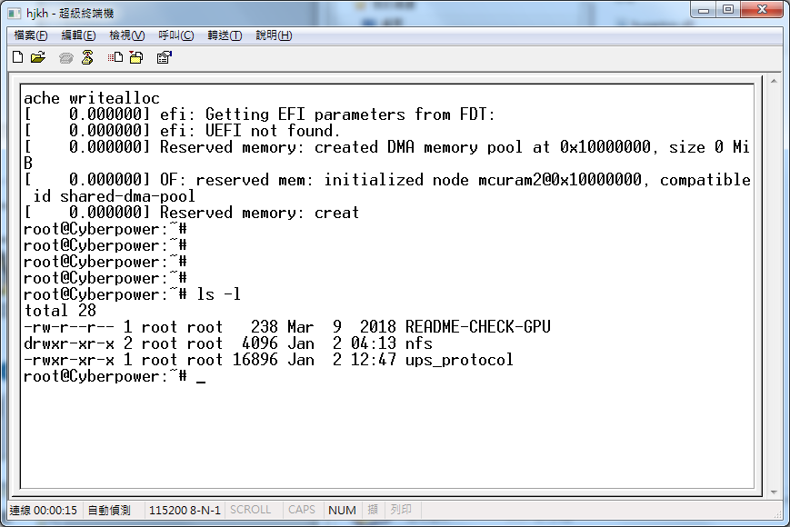
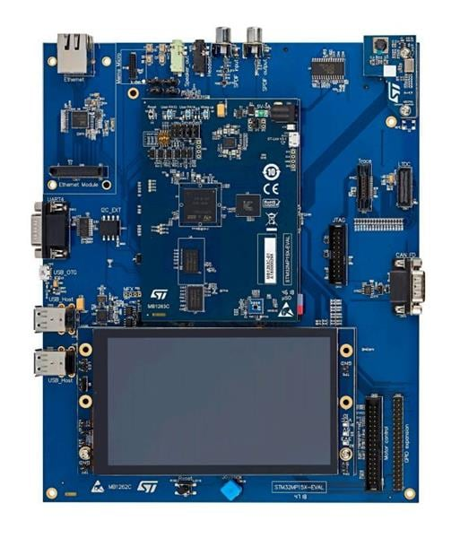
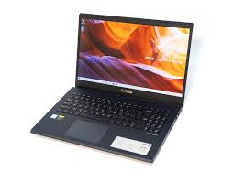
Embedded Linux 系統 I/O 介面
STM32MP157A-EV1
Input :
鍵盤透過超級終端機 (UART)
Output :
螢幕透過超級終端機 (UART)
SSH 登入STM32MP157A-EV1
Input :
鍵盤透過 PUTTY (Ethernet)
Output :
螢幕透過 PUTTY (Ethernet)
Internet
Ethernet
UART
USB to RS232
電路
USB to RS232
or
USB

Slide 6
Embedded Linux系統組成
一個 Embedded Linux 平台軟體組成主要分為三部分
Boot loader
Kernel
File System
這三個部分會被編譯成三個 image 檔並且燒錄在 FLASH 的特定位址

Slide 7
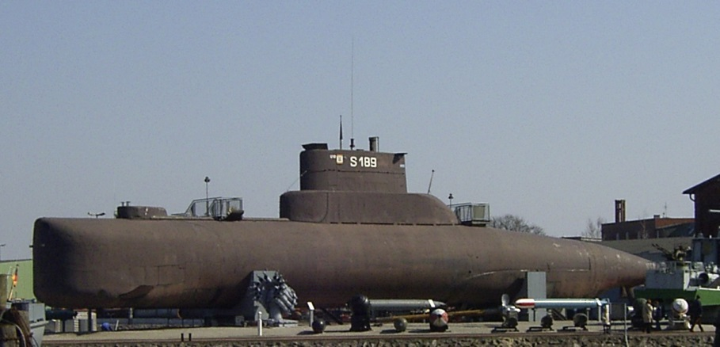
Embedded Linux系統組成 Uboot 簡介
Uboot (Universal Boot Loader) :
STM32MP157A-EV1 上電後執行的第一支程式，程式大小大概在幾百K 上下
支援多個平台 (ARM、MIPS、PowerPC …….)
初始化 External RAM 及開啟 MMU
初始化週邊 (Ethernet、UART ………)
Load Linux Kernel
可下命令執行簡單 script
可透過 TFTP 上傳 Kernel 及 File System
將 File System 的位址帶給 Linux Kernel

Slide 8
Embedded Linux系統組成 Linux Kernel 簡介
Linux Kernel (v4.19)：
STM32MP157A-EV1 上電後執行的第二支程式
Size 大概在 6M 上下 (STM32MP1 為例)
包含 System Call (符合POSIX)、Kernel API 及所支援的 Driver (包含 Internet Driver)
支援搶占式多工處理 (Preemption)
Kernel 的大小取決於所支援 Driver 的多寡及 Kernel 的版本 (支援的 Driver 越多開機越慢)

Slide 9
Embedded Linux系統組成 File System 簡介 (1)
File System
File System 的 Size 取決於安裝了多少套件
/：為根目錄，是所有路徑的開端，有一點像 windows 中的 C disk
windows 新增其他 partition 是可以獨立在C disk 之外的 (如D disk)，但Linux 只能將新增的 partition mount 在根目錄底下
/boot：存放開機所需的檔案 (包含 Linux Kernel)
/etc：存放所有安裝套件的執行檔及設定檔 ，類似 window 中的 Program Files 資料夾
/bin：幾乎所有的 Linux command 都在裡面 (如 cp、date、ls、pwd、mount ……)
/dev：當中的檔案都是虛擬的，並不存在 Flash 中，隨著 device 的加入，會生成相對應的虛擬檔案 (如接上 USB to RS232 會產生 ttyUSB0 的檔案，如同 windows 的裝置管理員)
/home：所有使用者的家目錄 ，類似 windows 的 C:/使用者/ (如下所示使用者 kevin 的家目錄位於 /home/kevin/)
/
bin
boot
dev
sbin
etc
home
lib
mnt
usr
var
kevin
admin

Slide 10
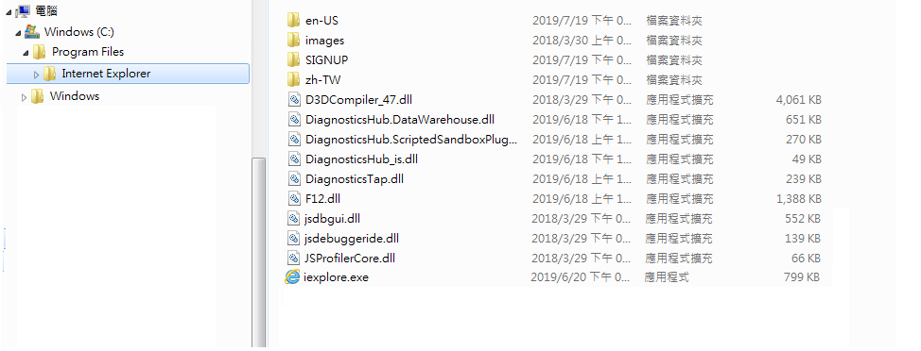
Embedded Linux系統組成 File System 簡介 (2)
所有軟體的安裝路徑
系統指令
Kernel
裝置管理員
系統Libarary
系統 Log
系統開啟後會將 bootfs mount 至 /boot
rootfs
執行檔
設定檔
動態載入檔
/
bin
boot
dev
sbin
etc
home
lib
mnt
usr
var
bin
etc
lib
IE
Chrome
var
Kernel
系統指令：ls pwd mkdir …..
裝置管理員
系統Libarary (.so)
存放 Log

Slide 11
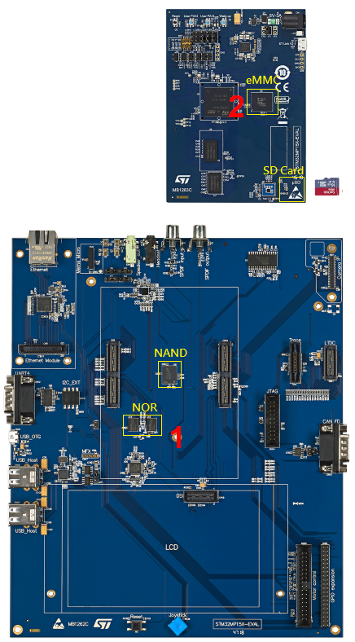
STM32MP157A-EV1 開機方式
NAND Flash 開機
Uboot、Kernel、File System 都燒錄在 NAND Flash
NOR Flash 開機
Uboot 燒在 NOR Flash，Kernel和 File System 燒在 NAND Flash
Uboot 燒在 NOR Flash，Kernel和 File System 燒在 eMMC
Uboot 燒在 NOR Flash，Kernel和 File System 燒在 SD Card
SD Card 開機
Uboot、Kernel、File System 都燒錄在 SD Card
eMMC 開機
Uboot、Kernel、File System 都燒錄在 eMMC
DFU 燒錄

Slide 12
驅動程式
Linux 驅動程式的種類：
Internet Driver
Block Driver
Character Driver : UART、I2C、SPI、GPIO ………..
驅動程式的載入方式：
編譯在 Kernel 中與 Kernel 同時載入 (影響開機時間)
編譯好放在 File System 中動態載入 (重開機後需重新載入)
由網路上傳驅動程式，載入後修改啟動程序，啟動時自動加載驅動模組
asdfsdf

Slide 13
系統開發說明
基礎系統與軟體安裝
Yocto Project 簡介
製作 Image
Image 燒錄
Note : 此階段相當於 RMCARD 開發上的 porting FreeRTOS、LWIP 及 HTTP、Telnet、SSH……等 Protocol
系統程式開發
開發環境配置
Cross Compiler 及 SDK 安裝
使用 NFS Server
Note : 此階段相當於 RMCARD 開發上的 UPS/ATS Protocol 實作及將 UPS/ATS 參數與 HTTP、Telnet、SSH…..等 Protocol 作連結

Slide 14
Yocto Project 簡介
針對嵌入式應用由全球各地開發人員共同維護的依個開源協作項目
其中含有各套件的 recipe (配方)，當中記載各套件的編譯方式及安裝路徑等等
bitbake
命令執行各套件的 Source Code 下載 (透過 GIT 下載)、編譯及安裝等流程 (Uboot、Kernel、File System 都有自己的 resipe)
OpenEmbedded-Core
由一些最基本套件的 resipe 所組成，包含 openssl、lighttpd、dropbear (SSH Server)、NFS Client…等等
配備需求：
Linux 平台
RAM 8G 以上
HD 60G 以上
Note : 因為 Yocto Project 只有在初期開發較常使用，建議可架設一台 Server 大家一起使用，比較不浪費資源

Slide 15
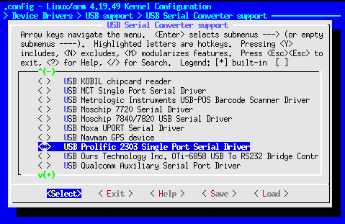
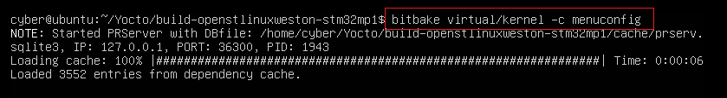
Embedded Linux 環境建置 製作 Image
Image 都是透過 SDK 中的 Cross Compiler 做編譯，所以在 recipe 中的第一個步驟就是下載 SDK 並安裝
執行 bitbake 指令即可得到 Uboot、Kernel、File System 三個 Image
可選擇一些預設以外所需要的套件一起編入 File System (預設套件包含 openssl、dropbear…….等)
透過 bitbake 即可編譯出 u-boot-xxx.stm32、st-bootfs-xx.ext4 等 Image 檔
在 Linux Kernel Source 中有包含大量的 Driver，可利用 menuconfig 方式將所需要的 Driver 編譯進 Kernel 中 (如 USB to Serial Driver)

Slide 16
Embedded Linux 環境建置 為什麼要重編 Linux Kernel ?
增加驅動程式的支援
預設 Kernel 支援的驅動程式可能都是相關介面最常用的1、2個 (例如USB mass storage)，若要支援其他設備 (USB to Serial、Wifi Dongle、Web Camera….)就必須重編 Kernel
縮減 Kernel 大小
情境說明：
如果 Flash 只有 4M 的容量，Kernel 2M、File System 2M
此時需要加入一個套件 (如 FreeRADIUS) 至 File System 中，假設需要 200K 的容量
第一個方法是去 File System 中將沒用到的東西刪除，空出 200K
第二個方法就是重編 Kernel，將沒用道的 Driver 剃除，看能不能縮減至 1.8M
加快開機速度
STM32MP157A-EV1 開機時間 36 (s)
RMCARD 開機時間 11 (s)

Slide 17
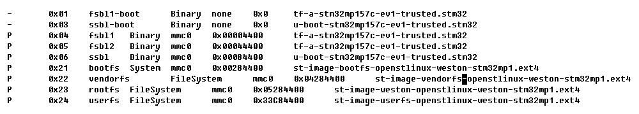
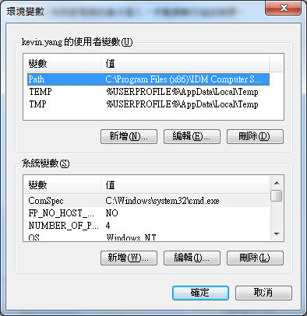
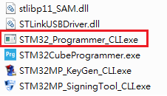

Embedded Linux 環境建置 Image 燒錄
bitbake 指令可產生所需的 Image 也可生成燒錄用的設定檔 (xxx.tsv)
FlashLayout-sdcard-stm32mp157c-ev1-trusted.tsv
使用 STM32CubeProgrammer CLI

Slide 18
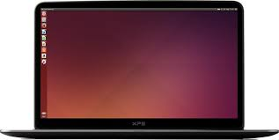
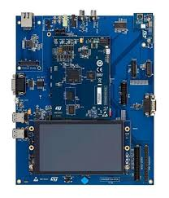

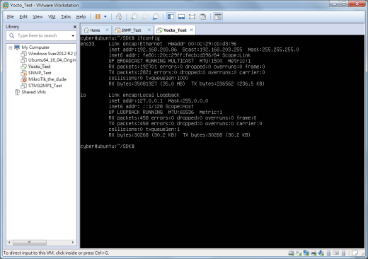
開發環境建置
Windows 系統 (非必要)
Linux 系統 (必要)
Embedded Linux 系統 (必要)
Linux
Embedded Linux
Windows
VMWare

Slide 19
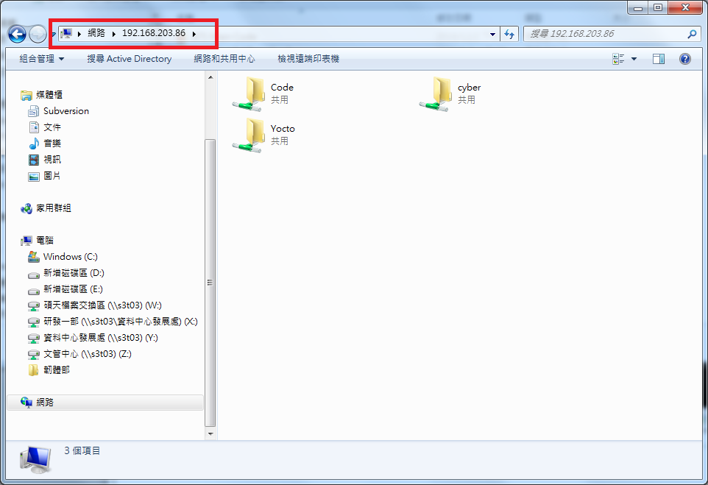
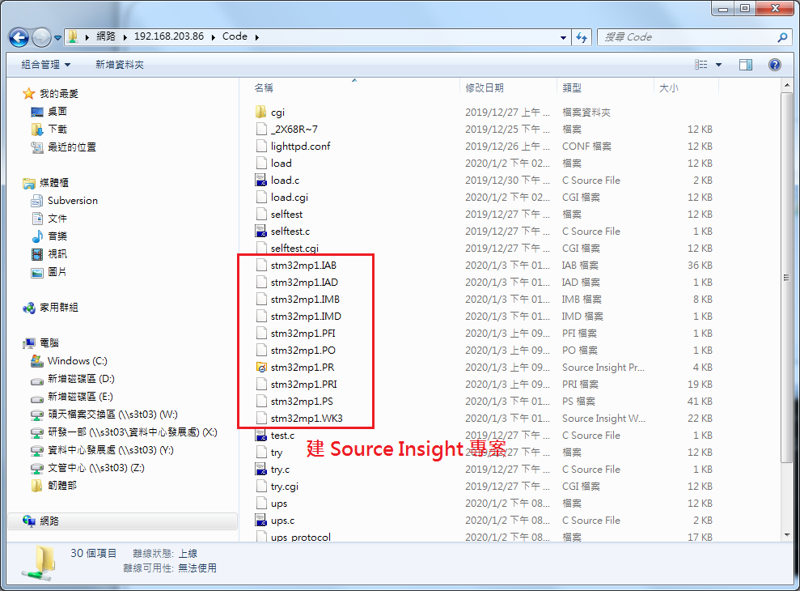
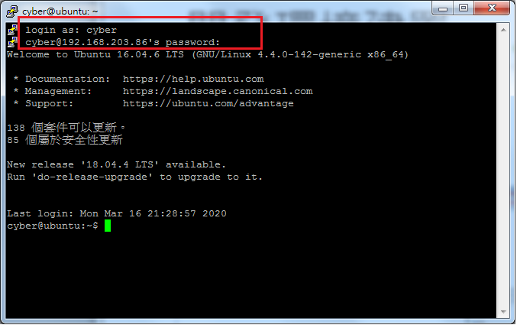
Linux 系統環境建置
Ubuntu 16.04
在 VMWare 或是單機電腦裝都可以
建議安裝 Server 版 (文字模式)
Samba
允許透過網路芳鄰連結內部檔案建立 Source Insight 專案
達成 Windows 與 Linux 系統共享檔案
OpenSSH
允許遠端登入下編譯指令
網芳
網芳
Putty

Slide 20
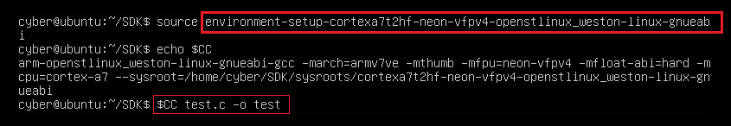
Linux 系統環境建置 Cross Compiler (SDK) 的安裝
可在 x86 的平台下編譯其他平台 (ARM、MIPS、PowerPC) 執行檔的編譯器就叫做 Cross Compiler (IAR 所用的 Compiler 也是 Cross Compiler)
在 Linux 底下編譯 C Code 通常是以 GCC (GNU Compiler Collection) 做編譯
編譯指令：gcc test.c –o test
在絕大多數的 Embedded Linux 平台下無法編譯給自己用的執行檔，因為安裝 GCC 較困難，編譯速度也差電腦很多
在電腦上編譯 Embedded Linux 平台上的 GCC 編譯器由晶片廠商提供 (都是晶片廠委由同一家做 Compiler 的廠商製作)
Cross Compiler 的安裝僅需將 SDK 壓縮檔解開即可使用
Cross Compiler 編譯 C Code 大致以下列指令編譯
arm-xxxxxx-gcc machine=xxxxx cpu=xxxxx …… test.c –o test

Slide 21
Linux 系統環境建置 NFS Server
在不同的系統、不同的機器都可透過網路的方式而使用共享的檔案
可指定特定 IP 才能共享資料匣
讓 Embedded Linux 系統可 mount Linux 系統中共享資料匣的資料
NFS

Slide 22
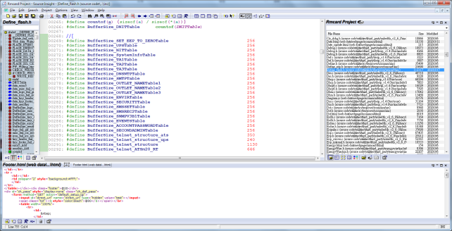
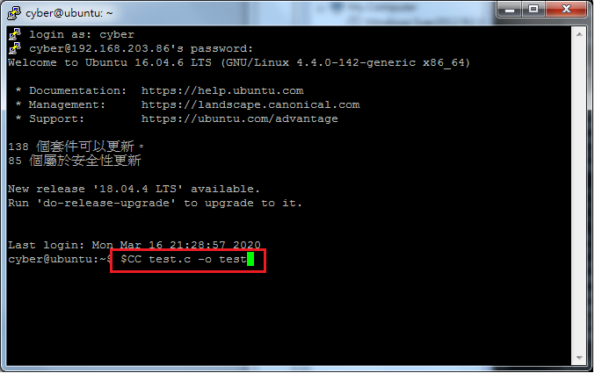
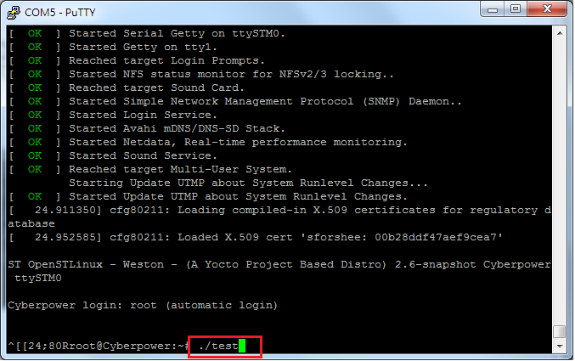

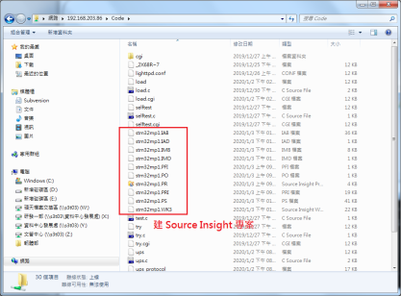
開發環境架構
Putty SSH登入 Linux 系統
下達編譯指令：$CC test.c –o test
Putty Com Port登入 Embedded Linux 系統
執行編譯好的執行檔：./test
三個系統共享Linux 系統中資料匣
網芳
NFS
編輯
編譯
執行

Slide 23
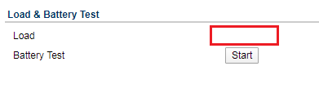
軟體溝通方式 套件軟體與自行開發程式溝通
範例：網頁上要顯示 UPS Load 或執行 UPS Battery Test
CGI 為透過 Compiler 產生的執行檔，若 test.c 的內容為 printf(“test”);，編譯成 test.cgi 後，當瀏覽 http://192.168.203.56/test.cgi 時就會看到 網頁就會顯示test
Lighttpd Process :
HTTP Server
可執行CGI
get_ups_load()
開啟一個 Socket 與 localhost: 5000 溝通取得 UPS Load 數值後 return 該數值
set_ups_batt_test()
透過 Socket 發命令給 localhost : 5000，請 UPS Protocol Process 幫忙發送 Self Test Command 給UPS
127.0.0.1:5000
UPS Protocol Process
ups_config.html
ups_info.html
ups_status.cgi
batt_test.cgi
若想要得到如下圖一樣的網頁顯示，則 C Code 大概會是下列範例：
printf(“<div>Load</div><div>%d%%</div>”, get_ups_load());
只要將 set_ups_batt_test() Compiler 為 batt_test.cgi 即可在瀏覽 http://192.168.203.56/batt_test.cgi 讓 UPS 執行 Self Test
負責透過 UART 與 UPS 溝通，UPS 所有資訊都在這個 Process中，具有一個 Thread listen UDP 127.0.0.1 port 5000

Slide 24
軟體溝通方式 自行開發程式與套件軟體溝通
當發生 Power Failure 時發送 Email Event
儲存 Data Record
127.0.0.1:5000
UPS Protocol Process
SMTP Client
負責透過 UART 與 UPS 溝通，當收到 Power Fail 的 flag 則對 SMTP Client 套件下達發送郵件的命令 ( send_mail( power_fail ); )
127.0.0.1:5000
UPS Protocol Process
Time Process
SQLite Database
Time Process 負責 Schedule、Periodical batt test、Data Record….等週期性任務，透過 Socket 取得 UPS 資訊再透過 sql_write(database, column, val…); 將其寫入 Database 套件中

Slide 25
軟體溝通方式 套件軟體與套件軟體溝通
在網頁上執行 Send test Email
網頁顯示多國語言
Lighttpd Process :
HTTP Server
可執行CGI
SMTP Client
test_mail.cgi
將 send_mail( test ); Compiler 成 test_mail.cgi，就可以透過 http://192.168.203.56/test_mail.cgi 發送 test mail
Lighttpd Process :
HTTP Server
可執行CGI
SQLite Database
web.cgi
透過 sql_read(database, column, buf, ….); 從 database 中讀取各個國家的語言

Slide 26
動態載入檔規劃
將 get_ups_load()、set_ups_batt_test()、send_mail()、sql_write()、sql_read()….等函數 Compiler 成一個 librmc.so 檔 (相當於 Windows 中的DLL檔)
在編譯的時候動態載入 rmc.so
$CC batt_test.c -lrmc –o batt_test.cgi
所有介面要做跨軟體的溝通都必須透過 librmc.so，以後只需 maintain librmc.so 即可 (溝通方式或 Bug 修正所有介面一併修正)
如此規劃可預見如下的共享資料匣中會有與各個介面溝通的 ups.c、smtp.c、sql.c ….等等和一個 Makefile (執行 make 後會的到一個 librmc.so)

Slide 27
產品開發規劃
UPS Protocol 實作
資料庫建置 (SQLite 安裝、多國語言 Database 建置、Log 儲存機制…)
檔案儲存規劃與實作 (Eventlog、Data Record 等檔案下載)
登入系統實作 (LDAP、RADIUS、Local)
網頁功能實現 (HTTP、HTTPS)
SNMP 功能實現 (v1 / v3)
韌體更新功能 (FTP、SCP)
時間系統功能實現 (NTP、DST、Schedule、Data Record…..)
系統與軟體通訊實現 (PPB Remote、PDNU)
ENV Port 通訊功能實現 (ENV、Accessory)
WOL 功能實現

Slide 28
Demo

Slide 29
END

